Slide 1
Teori Bahasa dan Automata
TI0033
3 SKS

Slide 2
Minggu 4 Pertemuan 4

Slide 3
KEMAMPUAN AKHIR YANG DIHARAPKAN
Mahasiswa mampu menjelaskan Finite Automata beserta komponen dan jenisnya
.

Slide 4
MATERI POKOK
Konversi NFA ε move menjadi NFA tanpa ε move
Penggabungan 2 NFA

Slide 5
SUMBER PUSTAKA
Xavier, S. P. (2005). Theory of Automata, Formal Language, and Computation. New Age International (P)
Halfeld-Ferrari, M. Automata Theory and Languages.
Hopcroft, J. E., Motwani, R., & Ullman, J. D. (2007). Introduction to automata theory, languages, and computation. Pearson/Addison Wesley

Slide 6
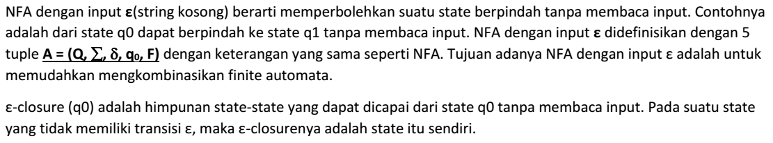
NFA dengan string kosong

Slide 7
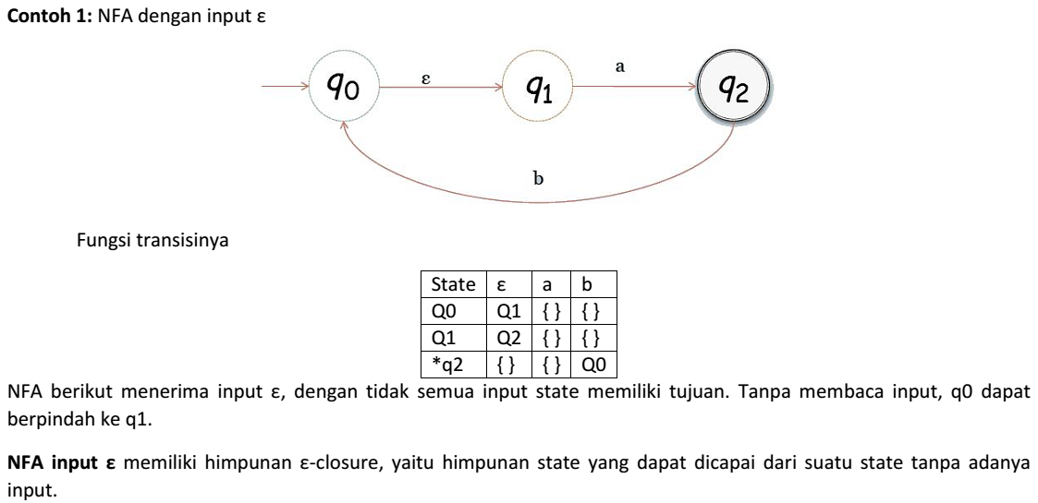
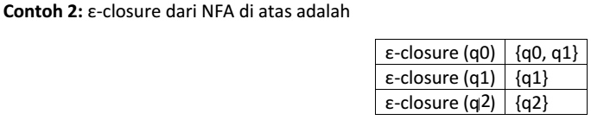

Slide 8
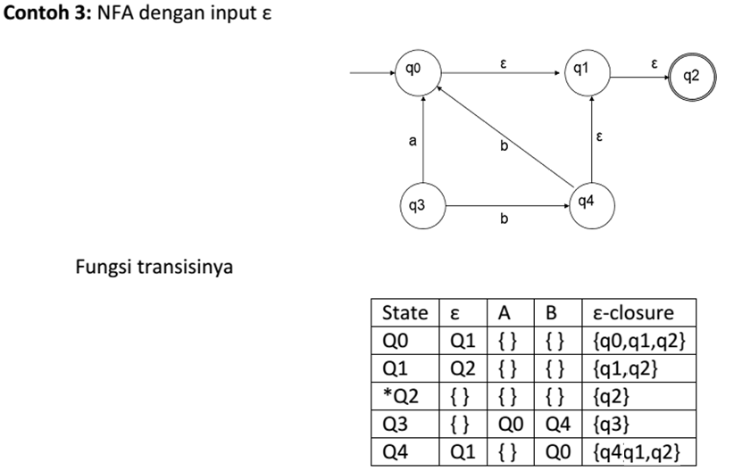

Slide 9
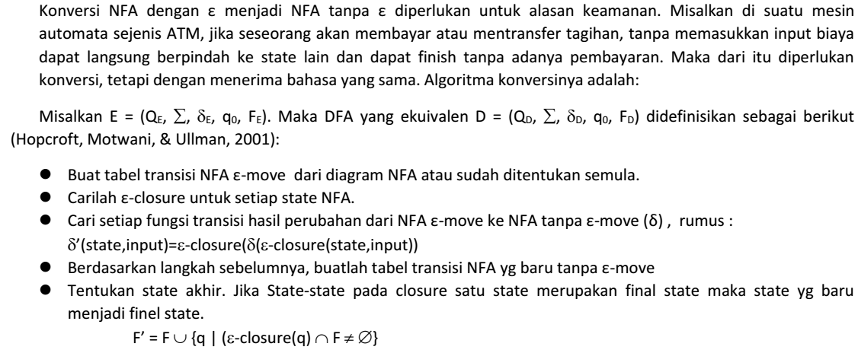

Slide 10
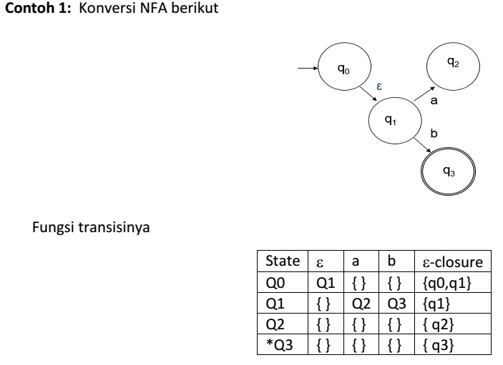

Slide 11
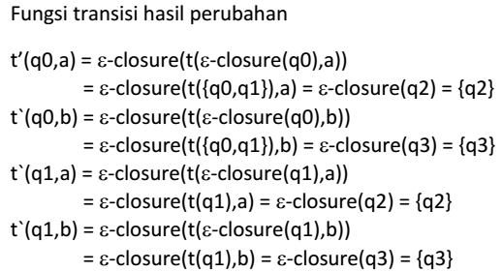
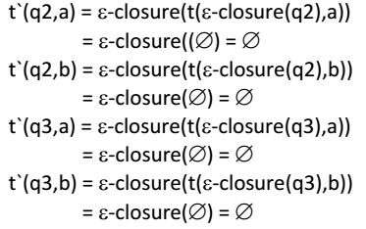

Slide 12
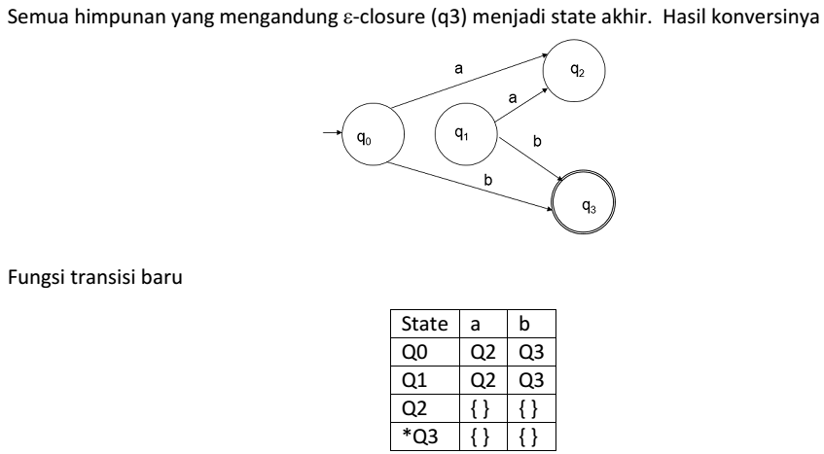

Slide 13
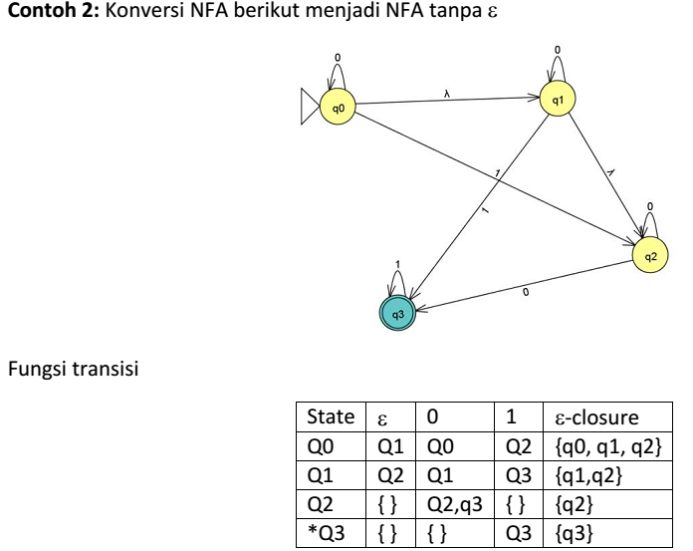

Slide 14
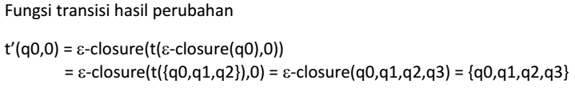
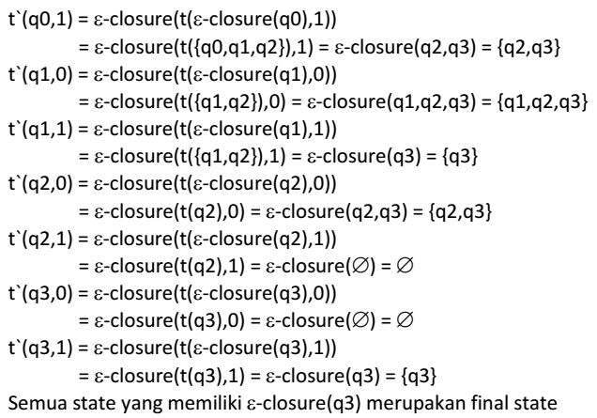

Slide 15
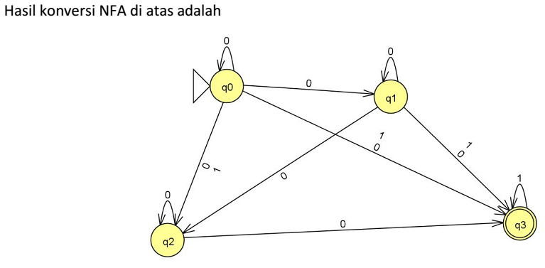

Slide 16
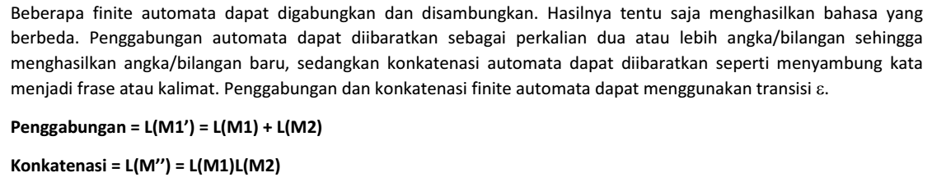

Slide 17
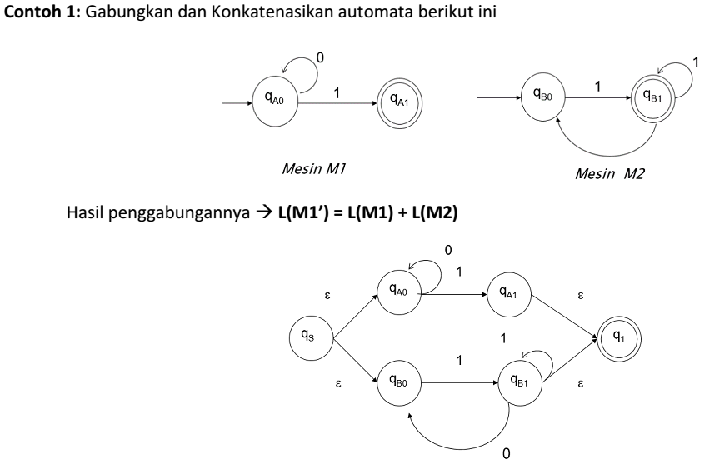
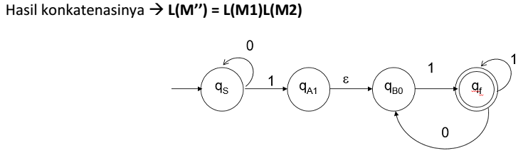

Slide 18
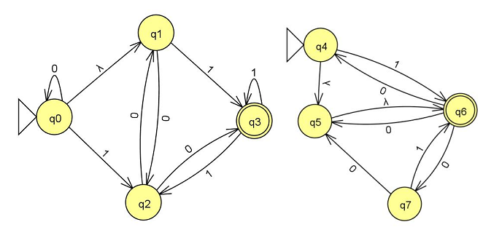

Slide 19
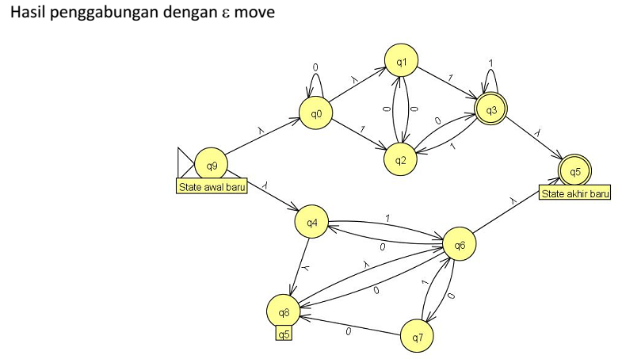

Slide 20
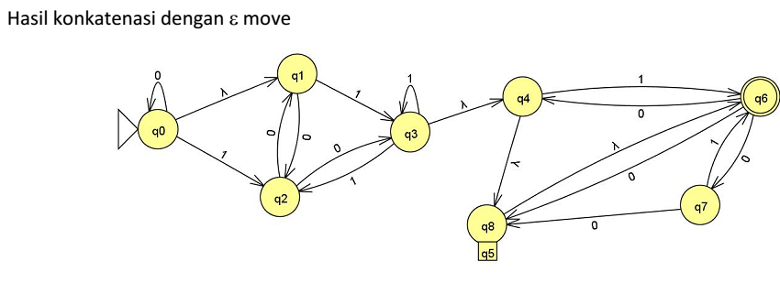

Slide 21
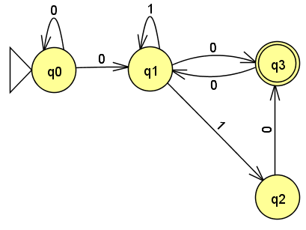
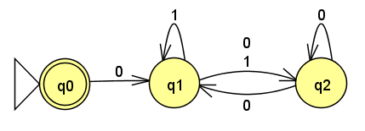
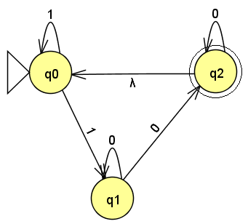
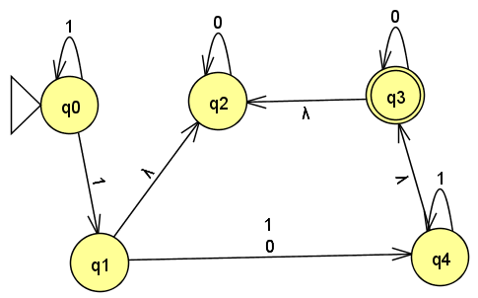
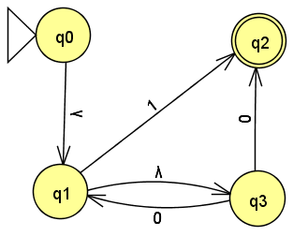
Kuis (http://bit.ly/automata4)
Gabungkan dan konkatenasikan 2 NFA berikut
Hilangkan input string kosong pada NFA berikut
a. b.
c.

